Slide 1
2019.04.18
数据结构之树
刘千源

Slide 2
目录
Content
和树初次相识
深入了解一下
逐个认识树的各个种类

Slide 3
和树的初次相识

Slide 4

什么是树？

Slide 5

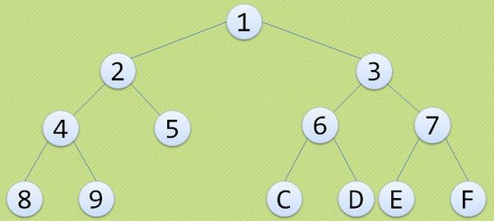
生活中的树
计算机科学中的树

Slide 6
计算机科学中的树
多叉树
无序树
有序树
二叉树

Slide 7
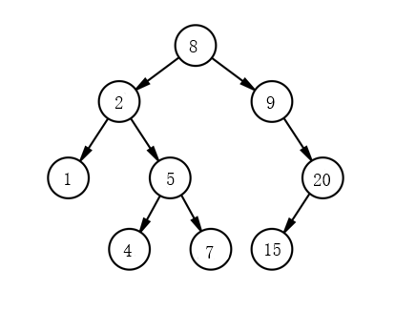
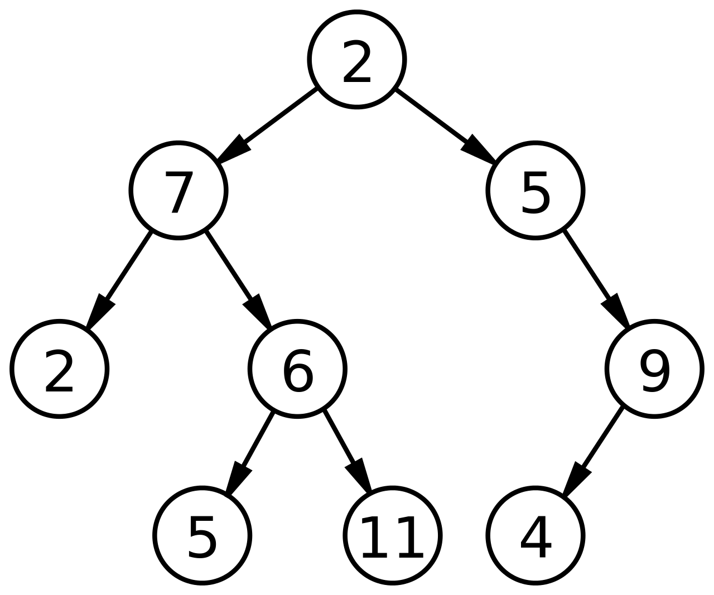
无序树和有序树
有序树：树中每个结点的各子树从左到右有序且不能相互替换。
无序树：没有满足上述要求就是一棵无序树
无序树
有序树

Slide 8
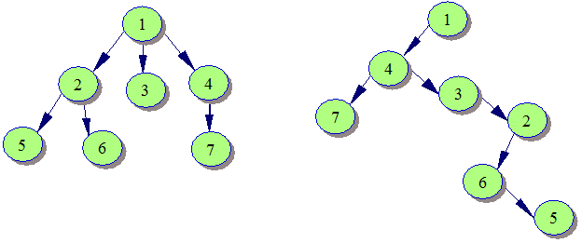
二叉树和多叉树
二叉树：树中每个结点最多只有两个子结点。
多叉树：树中每个结点可以拥有两个及以上的结点。
多叉树
二叉树

Slide 9
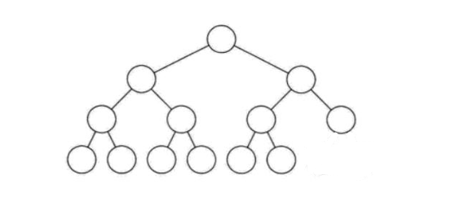
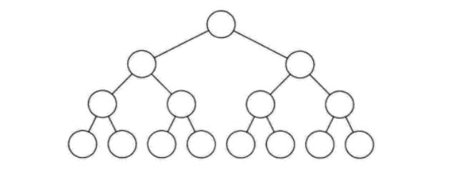
满二叉树和完全二叉树
满二叉树：除最后一层无任何子节点外，每一层上的所有结点都有两个子结点二叉树。
完全二叉树：完全二叉树是由满二叉树而引出来的。对于深度为K的，有n个结点的二叉树，当且仅当其每一个结点都 与深度为K的满二叉树中编号从1至n的结点一一对应时称之为完全二叉树。
满二叉树
完全二叉树

Slide 10
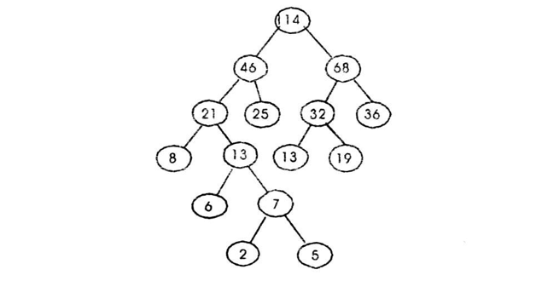
最优二叉树(霍夫曼树)
最优二叉树：给定n个权值作为n个叶子结点，构造一棵二叉树，若该树的带权路径长度达到最小，称这样的二叉树为 最优二叉树。
WPL：树的所有叶结点的带权路径长度之和，称为树的带权路径长度表示为WPL。
WPL=2*5+5*5+6*4+8*3+13*3+19*3+25*2+36*2=301

Slide 11
树的相关术语
结点的度（Degree）：结点的子树个数；
树的度：树的所有结点中最大的度数；
叶结点（Leaf）：度为0的结点；
父结点（Parent）：有子树的结点是其子树的根节点的父结点；
子结点/孩子结点（Child）：若A结点是B结点的父结点，则称B结点是A结点的子结点；
兄弟结点（Sibling）：具有同一个父结点的各结点彼此是兄弟结点；
路径和路径长度：从结点n1到nk的路径为一个结点序列n1，n2，...，nk。ni是ni+1的父结点。路径所包含边的个数为路径的长度；
祖先结点（Ancestor）：沿树根到某一结点路径上的所有结点都是这个结点的祖先结点；
子孙结点（Descendant）：某一结点的子树中的所有结点是这个结点的子孙；
结点的层次（Level）：规定根结点在1层，其他任一结点的层数是其父结点的层数加1；
树的深度（Depth）：树中所有结点中的最大层次是这棵树的深度；’
结点的高度（Node Height）：节点的高度是该节点与后代叶之间最长路径上的边数；
结点的深度（Node Depth）：节点的深度定义为：节点和根之间的边数；

Slide 12
深入了解一下

Slide 13




树解决了什么问题？
树如何遍历?
树的家族成员都有哪些？
树的一些运用场景

Slide 14

树到底解决了什么问题？

Slide 15
降低搜索时间复杂度
假如我们要在1000w条数据中寻找我们想要的那一条，我们可以通过foreach去遍历，此时最坏的情况为O(n)。但是树却可以保证他们的

Slide 16
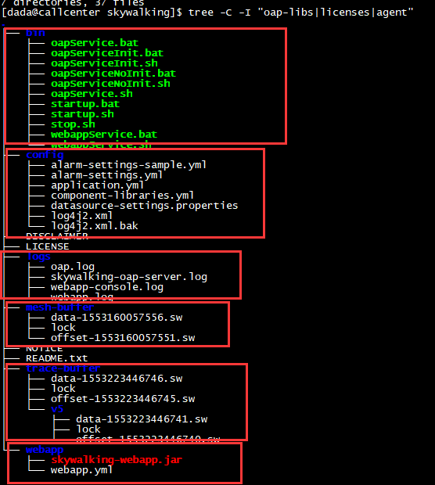
相关配置
oap服务文件树:
bin : 相关命令
oapservice : 默认模式,需要时初始化并监听处理
oapserviceInit : 仅执行初始化存储信息
oapserviceNoInit : 不初始化,等待其他服务初始化,开始监听
webappservice : 启动webUI
startup : oapservice + webappservice
config : 相关配置
alarm-setting.yml : 监控报警设置
application.yml : 主要信息配置
component-libraries.yml : 组件依赖配置
datasource-settings.properties : mysql配置信息
log4j2.xml : 日志配置
logs : 运行日志
oap.log
skywalking-oap-server.log : oap服务运行日志
webapp-console.log
mesh-buffer : service-mesh服务网格探针监控记录缓存
trace-buffer : trace行为链路监控记录缓存
wabapp : webUI的jar包及相关配置

Slide 17
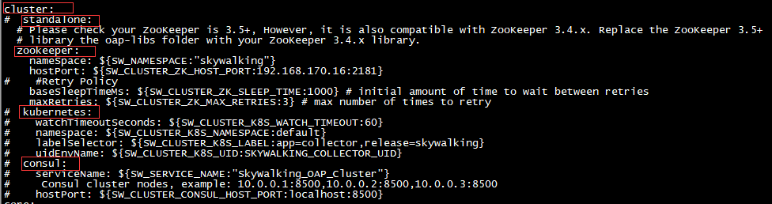
相关配置-application.yml
zookeeper:
namespace :命令空间,用于Prometheus的分组统计和流式处理组区分
hostport : zk的ip和端口,多个以逗号分隔
baseSleepTimeMs : 重试间隔时间
maxRetries : 重试连接次数
internalComHost : 当前主机和其他oap节点通信ip
internalComPort : 当前主机和其他oap节点通信端口
参考地址 : https://github.com/apache/incubator-skywalking/blob/master/docs/en/setup/backend/backend-cluster.md

Slide 18
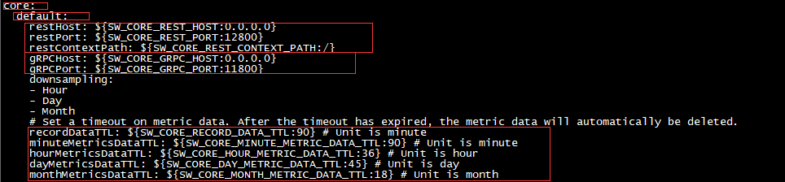
相关配置-application.yml
核心配置:
restHost/restPort/restContextPath : httpRestful服务地址信息
grpcHost/grpcPort : grpc服务地址信息
参考地址:https://github.com/apache/incubator-skywalking/blob/master/docs/en/setup/backend/backend-setup.md

Slide 19
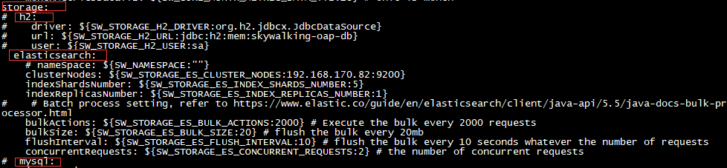
相关配置-application.yml
后端数据存储:
H2
ElasticSearch
Mysql: 若开启,则配置信息在config/datasource-settings.properties中
TiDB
参考地址: https://github.com/apache/incubator-skywalking/blob/master/docs/en/setup/backend/backend-storage.md

Slide 20
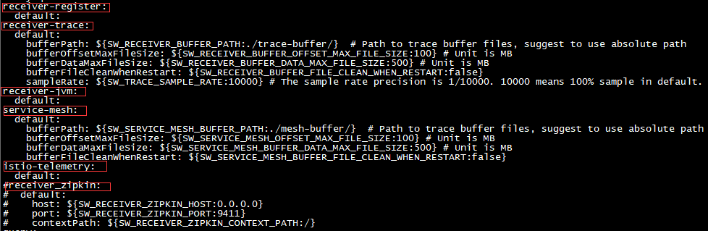
相关配置-application.yml

Slide 21

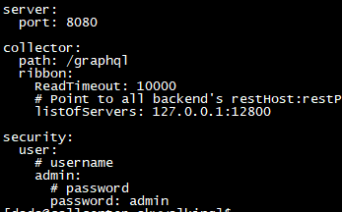
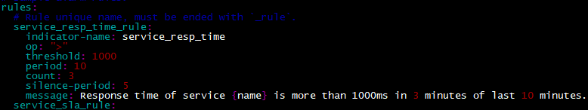

相关配置-application.yml
webapp配置:
报警配置:
webUI参考地址: https://github.com/apache/incubator-skywalking/blob/master/docs/en/setup/backend/ui-setup.md
报警设置参考地址: https://github.com/apache/incubator-skywalking/blob/master/docs/en/setup/backend/backend-alarm.md
后端观察参考地址: https://github.com/apache/incubator-skywalking/blob/master/docs/en/setup/backend/backend-telemetry.md

Slide 22
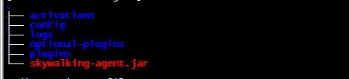
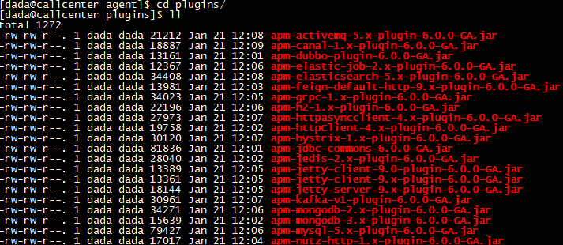
Agent监控
activations : openTraceing 相关工具包
config : 主要配置文件
agent.config 主要的配置文件
logs : 保存位置文件
optional-plugins : 拓展插件
plugins : 预装载插件
skywalking-agent.jar : 探针监控应用包

Slide 23
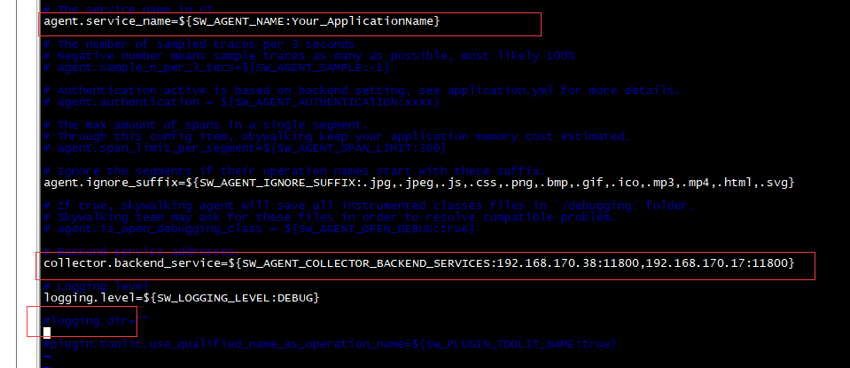
Agent.config配置
参考地址: https://github.com/apache/incubator-skywalking/blob/master/docs/en/setup/service-agent/java-agent/README.md

Slide 24
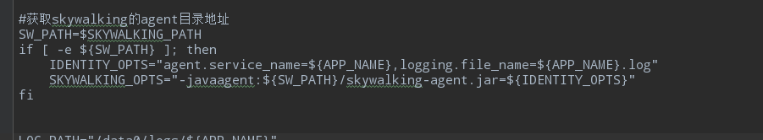
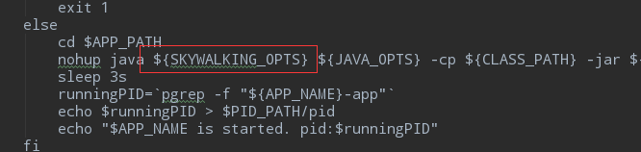
启动项的配置

Slide 25
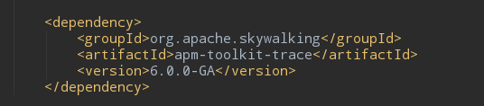
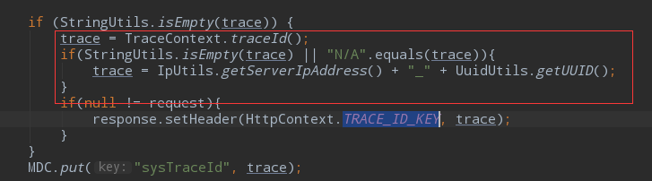
traceID
在项目中获取skywalking的traceId:

Slide 26
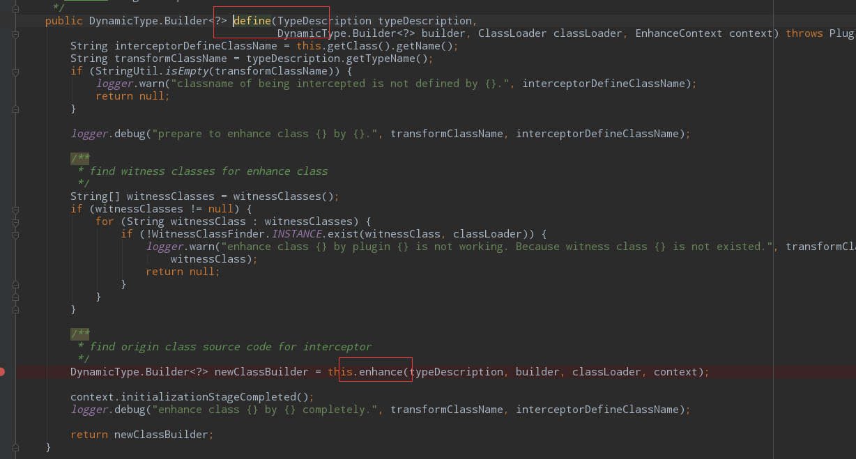
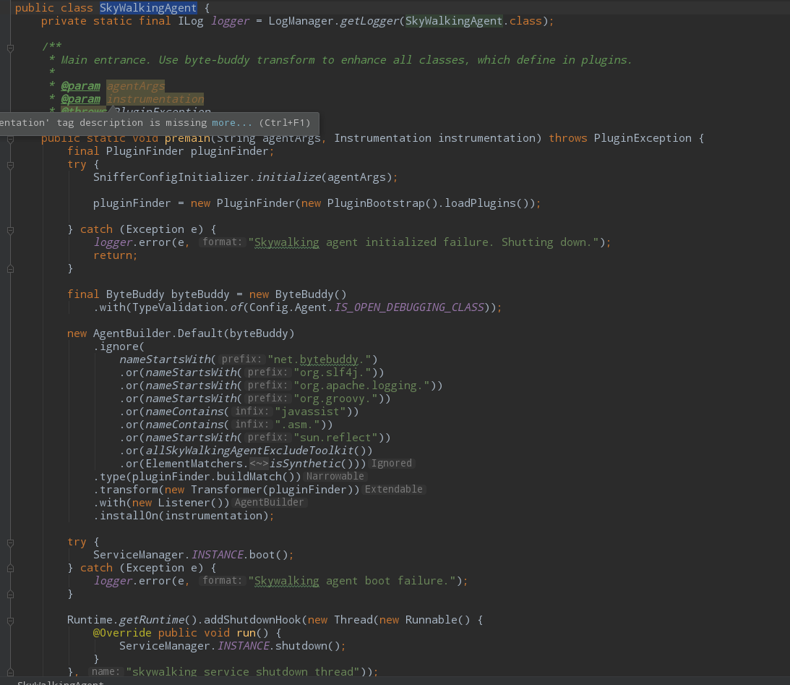
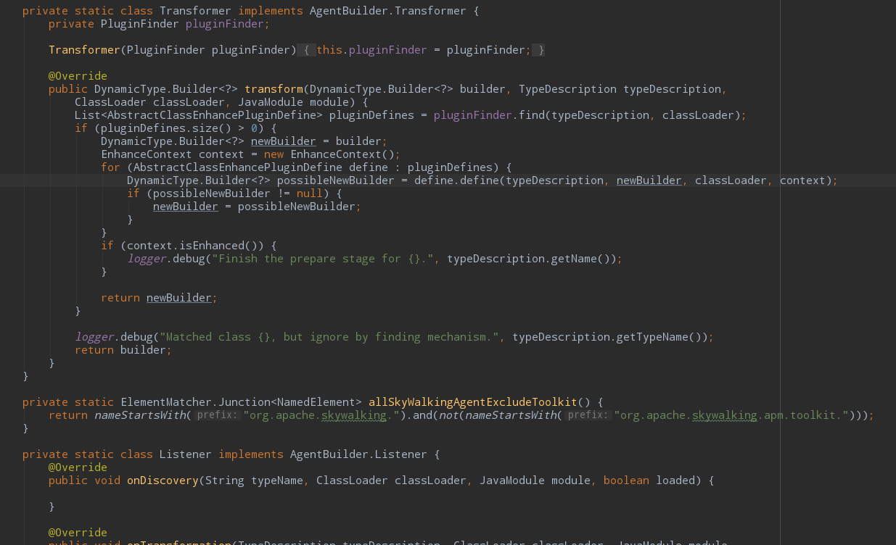
基本原理

Slide 27
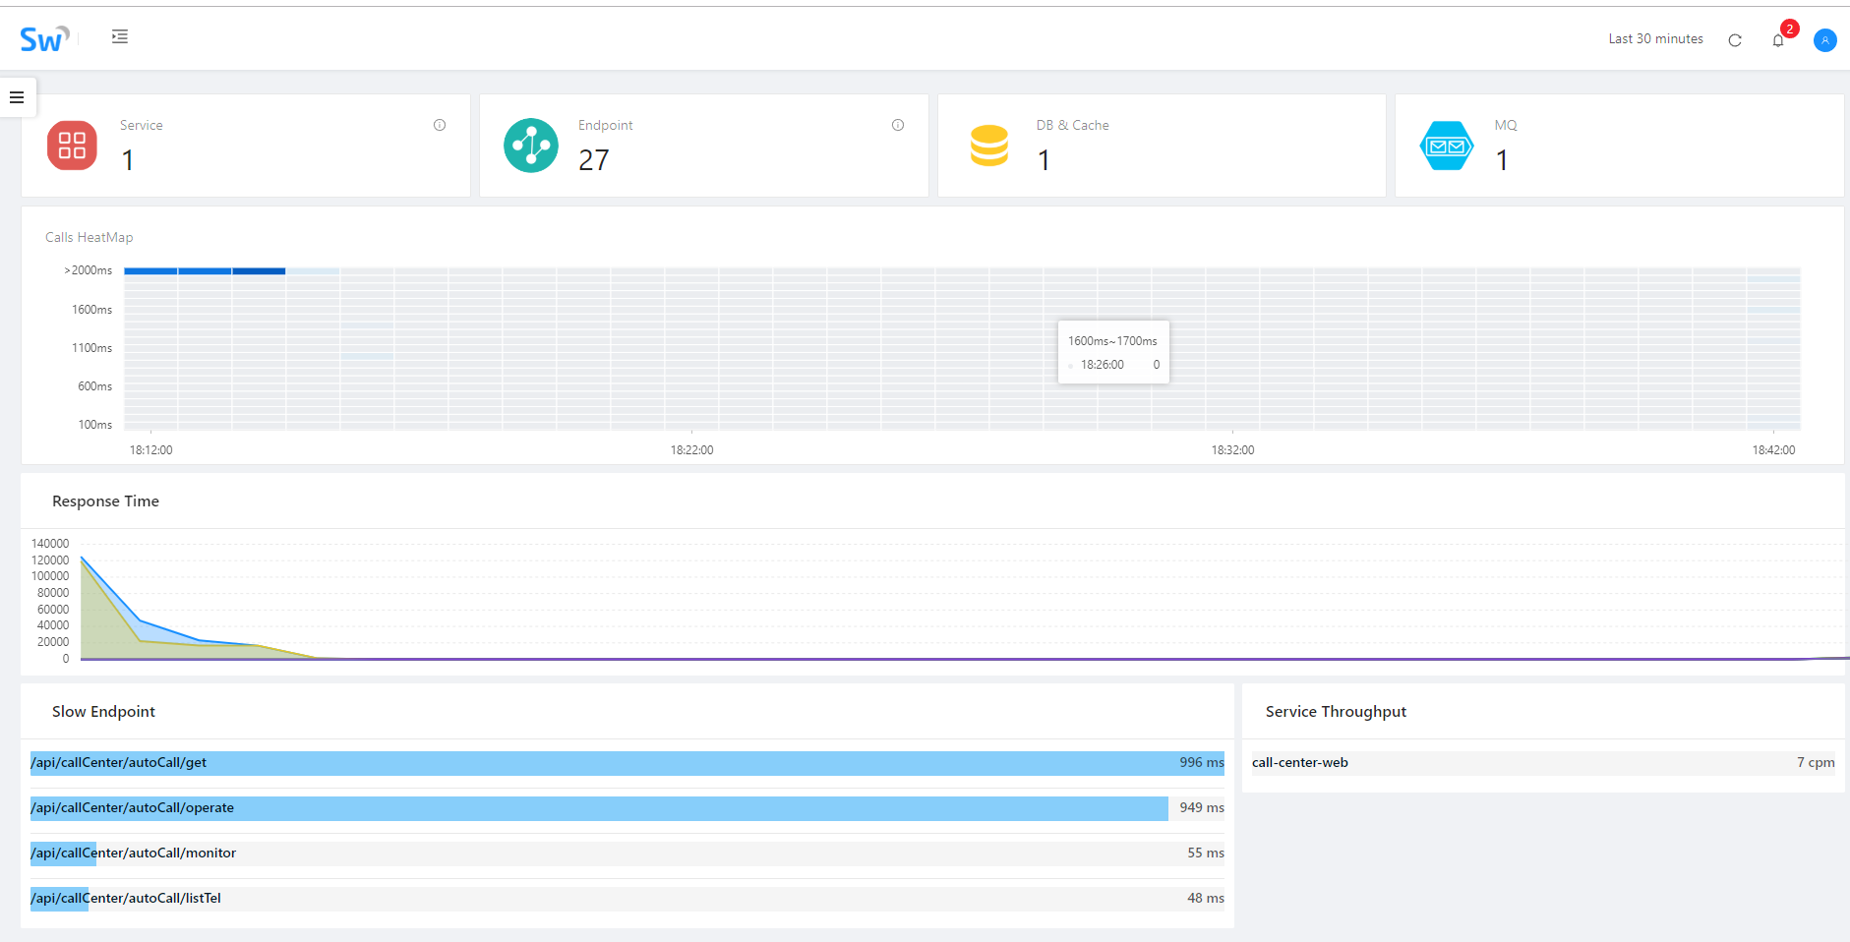
展示UI

Slide 28
Thank you

